Slide 1

ERASMUS+ KEY ACTION 1Teacher Training Courses – Istanbul, Turcia
The Effective Use of ICT and Creative Activities to Prevent ESL
22-28 IANUARIE 2023
Conţinutul prezentului material reprezintă responsabilitatea exclusivă a autorului iar Agenţia Naţională şi Comisia Europeană nu sunt responsabile pentru modul în care va fi folosit conţinutul informaţiei.

Slide 2

Este adevărat că fiecare elev are diferite tipuri de inteligență și stiluri de învățare. Fiind conștienți de acest adevăr, profesorii și educatorii trebuie să se perfecționeze profesional și trebuie să fie la zi în ceea ce privește metodele de predare inovatoare, utilizarea eficientă a TIC și eloborarea lecţiile lor prin activităţi creative.
Prin acest curs au fost prezentate profesorilor/educatorilor diverse aplicații, instrumente, jocuri și activități care pot ajuta la desfășurarea lecțiilor în mod eficient, atrăgând atenția elevilor asupra subiectului.

Slide 3

Tehnologia informaţiei şi a comunicării (TIC) oferă o varietate de instrumente care pot deschide noi posibilităţi în sălile de clasă. Acestea pot ajuta, în special, la adaptarea procesului de învăţământ la nevoile fiecărui elev.
Tehnologia informaţiei şi a comunicării evoluează extrem de rapid, iar problemele asociate cuutilizarea acestora în domeniul educaţiei sunt din ce în ce mai complexe. În cazul în care instrumentele TIC devin instrumente eficiente şi integrale în domeniul educaţiei, monitorizarea şi evaluarea acestui proces sunt indispensabile.

Slide 4

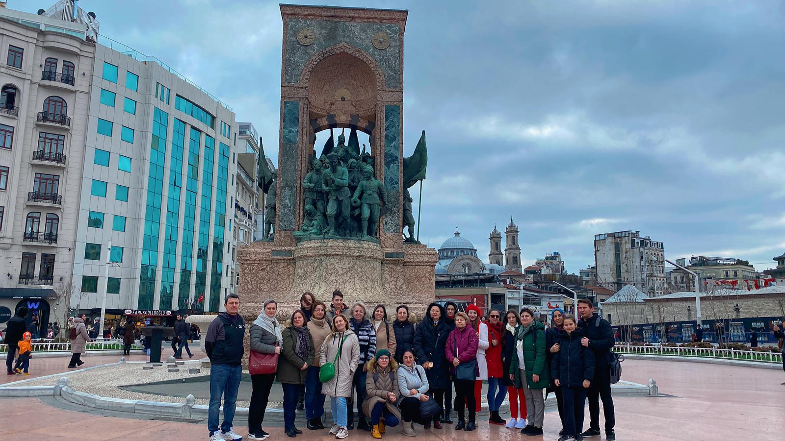
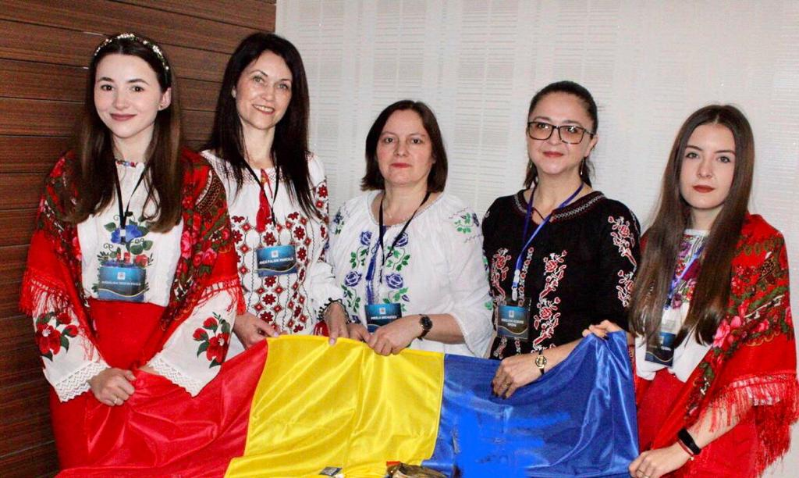
Ziua 1
În prima zi a cursului participanții din Serbia, Spania și România au făcut cunoștință și au prezentat câteva elemente specifice țărilor din care vin. Discuțiile au inclus detalii despre școală, elevi și familie, astfel încât grupul să poată colabora eficient ulterior, în cadrul activităților/aplicațiilor cuprinse în program.

Slide 5

Ziua 2
A doua zi a început cu o discuție despre rolurile pe care trebuie sa le joace profesorul în secolul XXI, pornind de la nevoile elevilor și a preșcolarilor.
Cadrele didactice trebuie să găsească echilibrul perfect între joacă și muncă. Prin tehnologie învățarea poate părea o distracție, aceasta fiind eficientă, câtă vreme fiecare demers își atinge scopul.Deși aplicațiile Plickers și Kahoot nu reprezintă o noutate, am descoperit noi metode de abordare la clasă, astfel încât acestea să poată fi adaptate fiecărui nivel de vârstă.

Slide 6


Plickers - un instrument de evaluare interactiv, o modalitate versatilă de a crea un test de tip grilă și adevărat / fals în baza unei imagini. Aplicația este prietenoasă, cadru didactic poate să creeze un set de întrebări pentru fiecare clasă în parte.
Kahoot! - este o platformă gratuită cu ajutorul careia se pot creea teste interactive. A fost inventată pentru a fi accesibilă tuturor persoanelor, la clasă sau în alte medii de învăţământ din întreaga lume.

Slide 7
Aplicațiile Kahoot și Plickers sunt interesante din următoarele motive:
Ele permit profesorilor să creeze teste și jocuri interactive care să implice studenții, ceea ce îi face mai captivați și implicați în procesul de predare.
Ambele aplicații oferă feedback rapid și ușor de interpretat, ceea ce permite profesorilor să urmărească progresul studenților și să adapteze mai bine predarea la nevoile specifice ale clasei.
În timp ce Kahoot încurajează colaborarea și competiția între studenți, Plickers se concentrează mai mult pe ritmul individual al învățării. În ambele cazuri, însă, studenții își vor îmbunătăți rapid performanțele în timp ce se distrează.
În plus, ambele aplicații sunt gratuite și ușor de utilizat, ceea ce le face accesibile pentru orice profesor și elev.

Slide 8
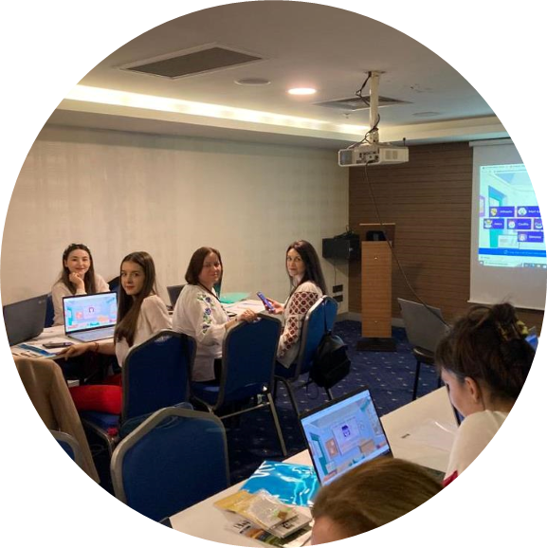
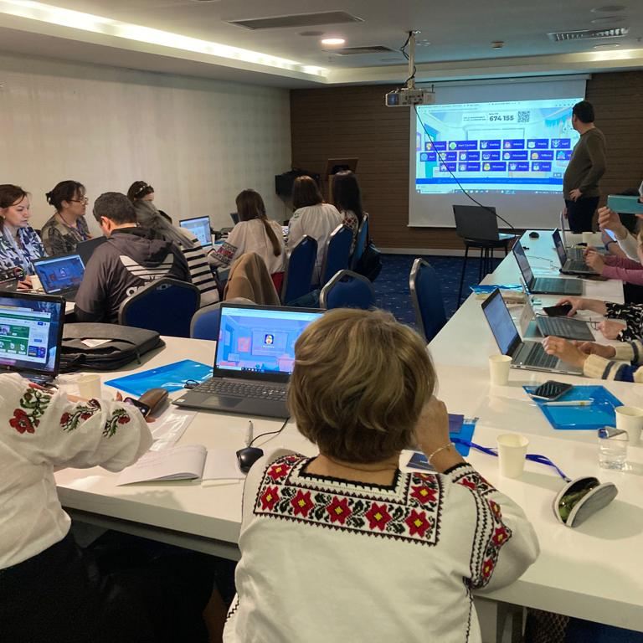
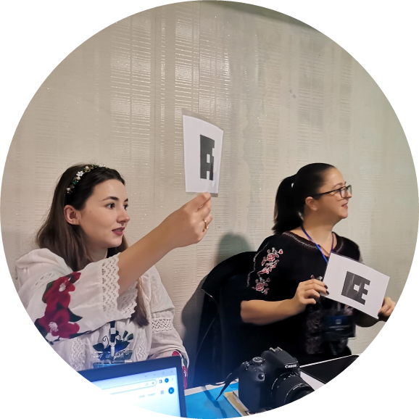

Slide 9


Ziua 3
În ziua a treia de curs am început cu ateliere de lucru care au avut în centru, procesul de predare. Am aflat lucruri noi despre aplicația Google Drive, fiind o aplicație necesară pentru a stoca fotografii, documente, fișiere,etc.
În ceea ce privește elevii, aceștia pot fi provocați ocazional la rezolvarea unor teme altfel, folosind instrumentul amintit.

Slide 10
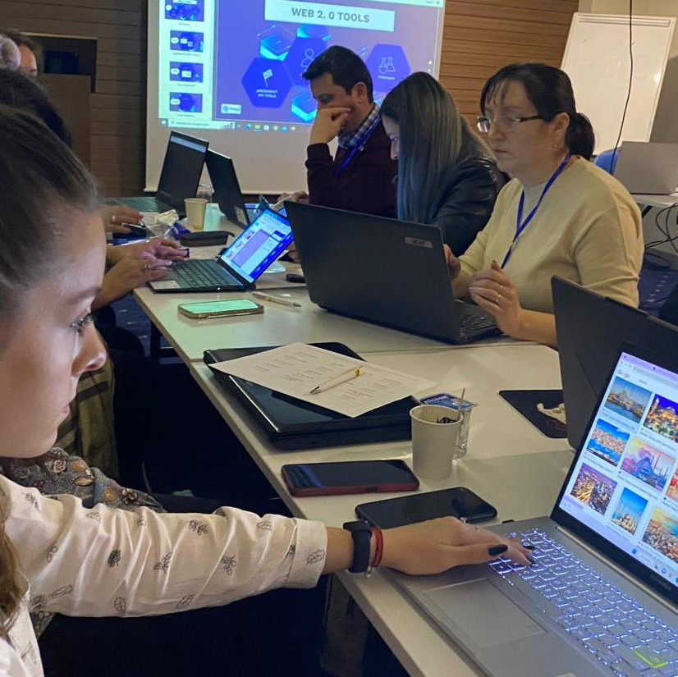
este o aplicaţie informatică cu care se poate realiza prezentarea unei lucrări ştiinţifice, a unui proiect, a unei activităţi, a unui eveniment cultural, etc.PREZI este o altenativă la aplicaţia POWER POINT care oferă mai multe oportunităţi în scopul obţinerii unui impact cu efecte mai puternice privind informaţiile transmise.

Slide 11
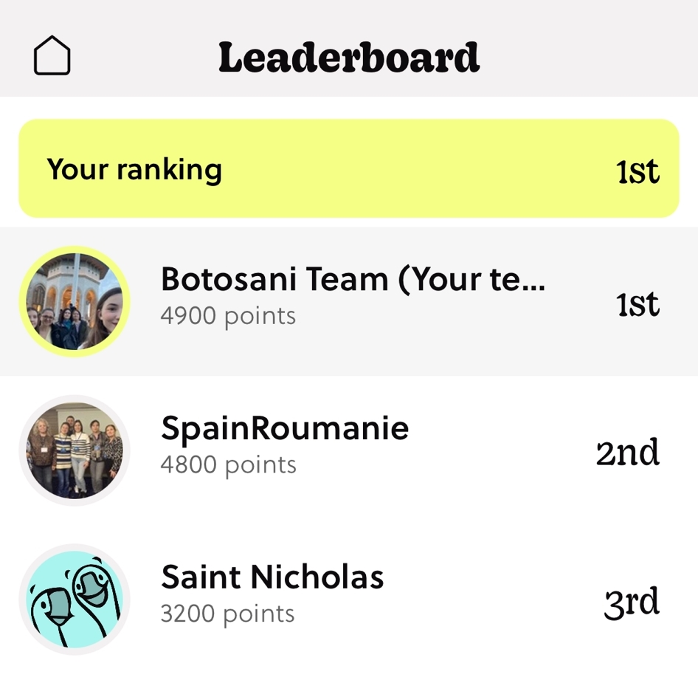
Ziua 4
Ziua a patra a venit cu noi provocări și teme.
Mai întâi ne-am asigurat că am înțeles bine fiecare provocare în parte, pentru că a fost o „Vânătoare de comori” – deci un joc în care am intrat cu plăcere. Am avut de identificat anumite puncte-cheie, să desfășurăm acțiuni diferite la fiecare obiectiv în parte, să înregistrăm dovezile și în final să le postăm, folosind o aplicație dată.
Nu e ușor când te afli într-un oraș străin… mai ales unul cu o întindere de peste 5300 km² și peste 15 milioane de locuitori, dar asta nu înseamnă că nu ne-am descurcat! Am încheiat ziua pe prima poziție și am descoperit, amuzate, că suntem competitive.
„Vânătoarea de comori” se va încheia odată cu finalizarea cursului, când vor fi fost îndeplinite toate misiunile.

Slide 12
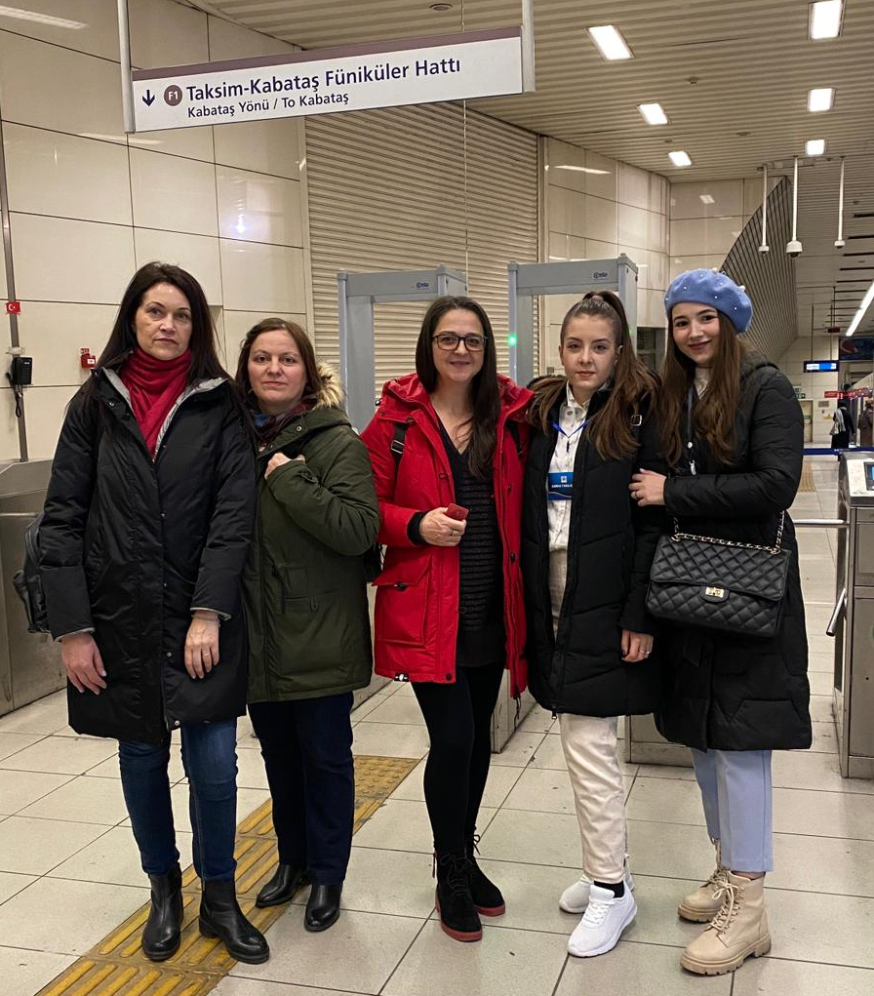
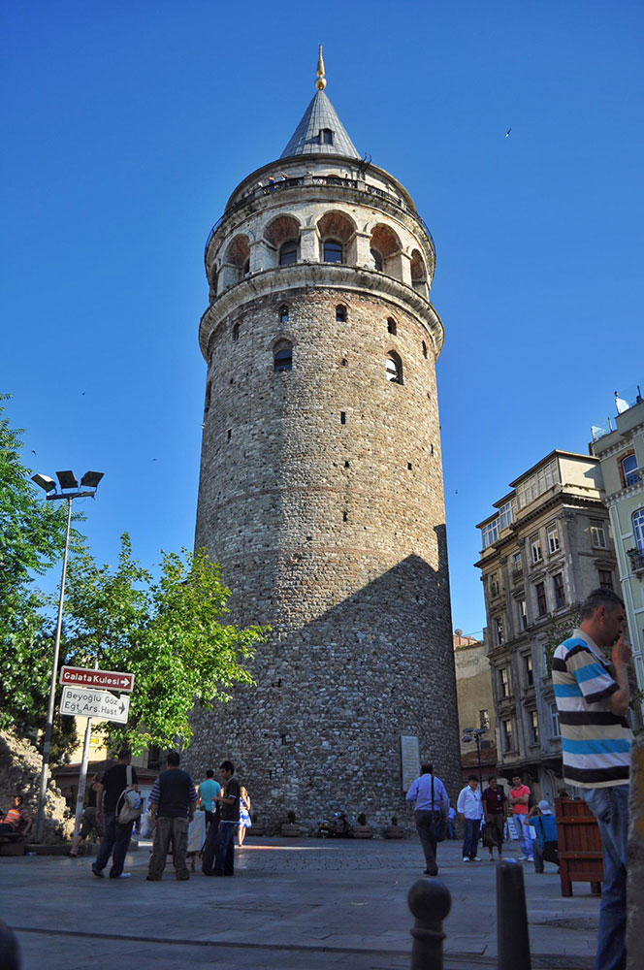
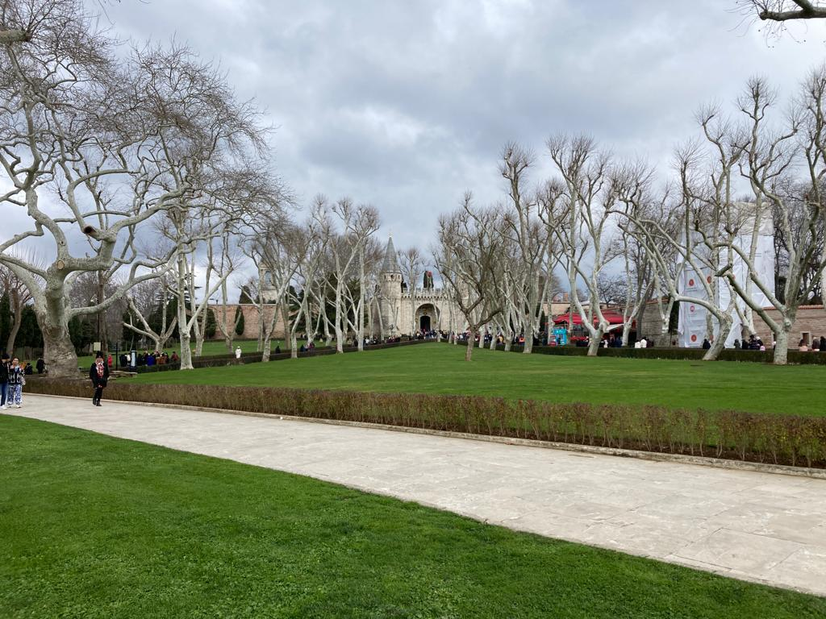

Piața Taksim
Galata Tower

Slide 13



Ziua 5
În a cincea zi de curs, am aflat despre cât de mult le place elevilor să scrie pe tablete sau telefoane, în loc să folosească hârtia tradițională.
Deși dispozitivele sunt interzise la ore în Turcia, profesorii le permit uneori pentru a-i face pe elevi să fie mai implicați în activități.
Padlet și Mentimeter sunt două aplicații populare pentru a stimula participarea elevilor, iar Quizizz este o unealtă frecventă pentru a evalua înțelegerea subiectelor și a comunica cu părinții.
Întrebările zilei au fost „CUM să (mai) atragem atenția elevilor spre școală?” și „Cum îi determinăm/convingem să se implice?”, concluzia îndreptându-ne mereu către ecrane, pentru un plus de efecte vizuale și dinamism.

Slide 14
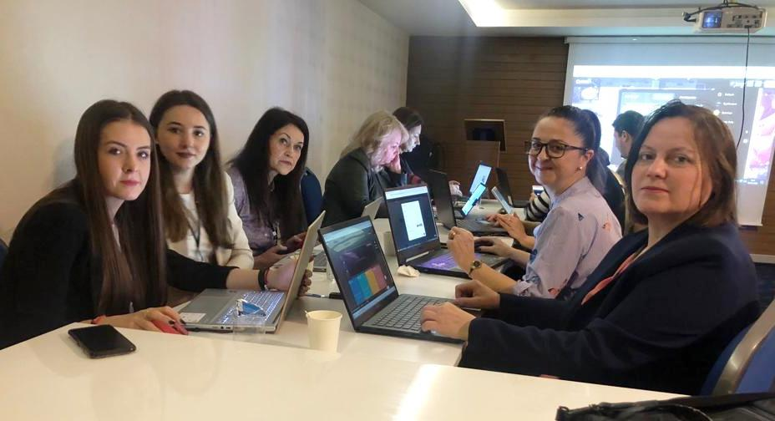
Quiziz este o platformă de învățare online care permite profesorilor să creeze quizuri interactive pentru elevii lor. Aceasta are multe avantaje, printre care:
Personalizarea: Profesorii pot crea quizuri personalizate pentru nevoile specifice ale clasei lor și pentru a evalua cunoștințele elevilor.
Interactivitate: Quiziz oferă o experiență de învățare interactivă, cu întrebări, feedback instant și punctajuri.
Accesibilitate: Elevii pot accesa quizuri de pe orice dispozitiv cu internet și pot fi folosite în clasă sau acasă.
Monitorizare: Profesorii pot monitoriza progresul elevilor și pot oferi ajutor individual la nevoie.
Economie de timp: Profesorii pot economisi mult timp la crearea quizurilor, prin folosirea template-urilor și a bazei de date cu întrebări disponibile.
Motivare: Elevii sunt motivați de competiția sănătoasă creată de acest tip de evaluare.
Eficiență a feedback-ului: Feedback-ul poate fi oferit instant, în plus, quizurile pot fi create astfel încât feedback-ul să fie foarte precis și individualizat.

Slide 15
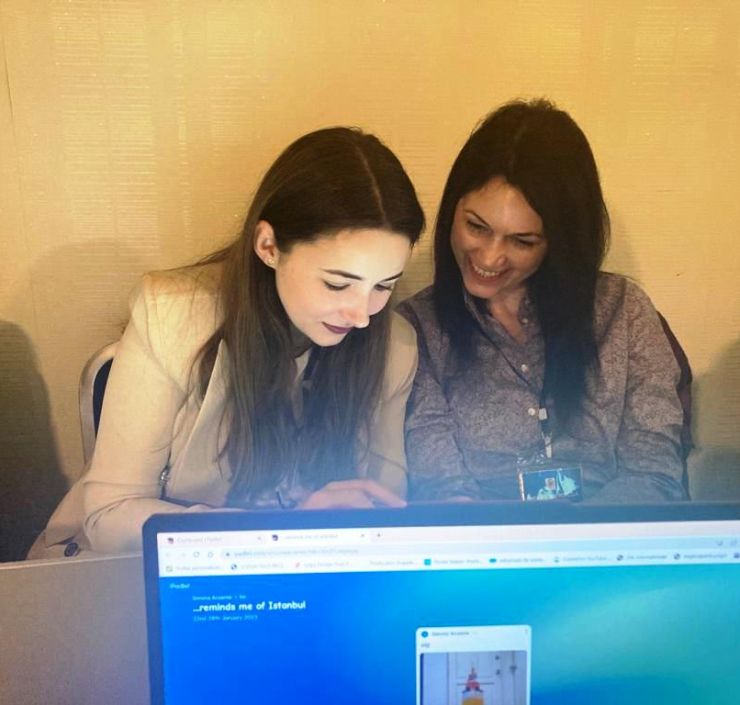
Padlet este o platformă online de colaborare și colectare de informații, care permite utilizatorilor să creeze tablouri digitale și să adauge note, link-uri, imagini, videoclipuri și alte tipuri de conținut pe acestea. Padlet este folosit în principal în scopuri educationale, dar poate fi utilizat și în alte domenii, cum ar fi dezvoltarea afacerilor sau organizarea evenimentelor.
Avantaje:
Colaborarea în timp real: Utilizatorii pot lucra împreună în timp real, adăugând și editând conținutul tabloului.
Accesibilitate: Padlet este o platformă bazată pe web, ceea ce înseamnă
că poate fi accesată de oriunde, oricând, cu o conexiune la internet.
Personalizare: Utilizatorii pot personaliza tabloul lor, alegând diapozitive de fundal, culori și fonturi.
Organizare: Padlet permite organizarea conținutului pe tablouri separate, ceea ce face mai ușor de găsit informațiile.
Creativitate: Utilizatorii pot folosi padlet pentru a crea proiecte creative, cum ar fi prezentări sau colaje digitale, încorporând imagini și alte tipuri de conținut multimedia.

Slide 16
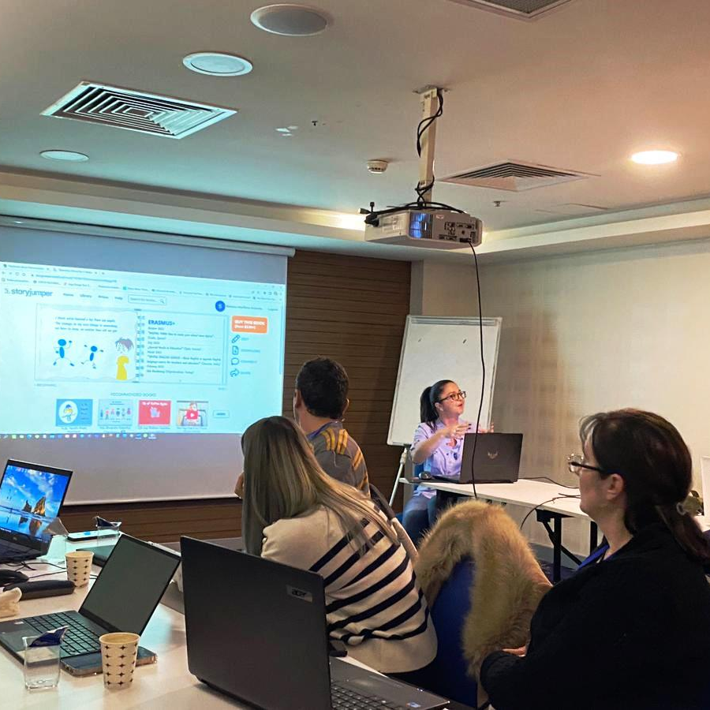
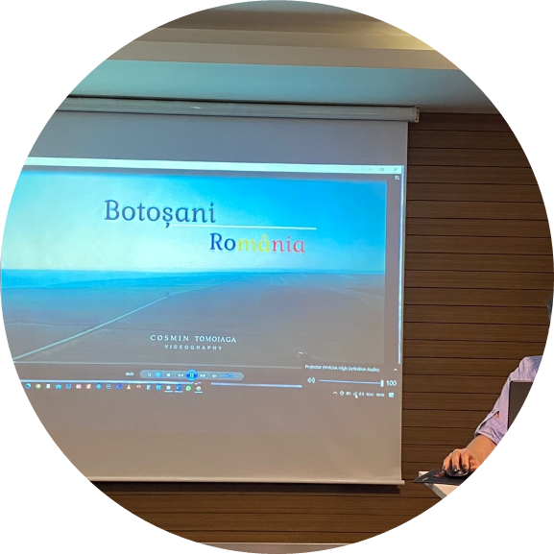
În cea de a cincea zi a fost rândul echipei noastre să-și prezinte orașul și școala. Am ales imagini pline de culoare și în permanentă mișcare, astfel încât să ne asigurăm că avem toată atenția celor prezenți.

Slide 17
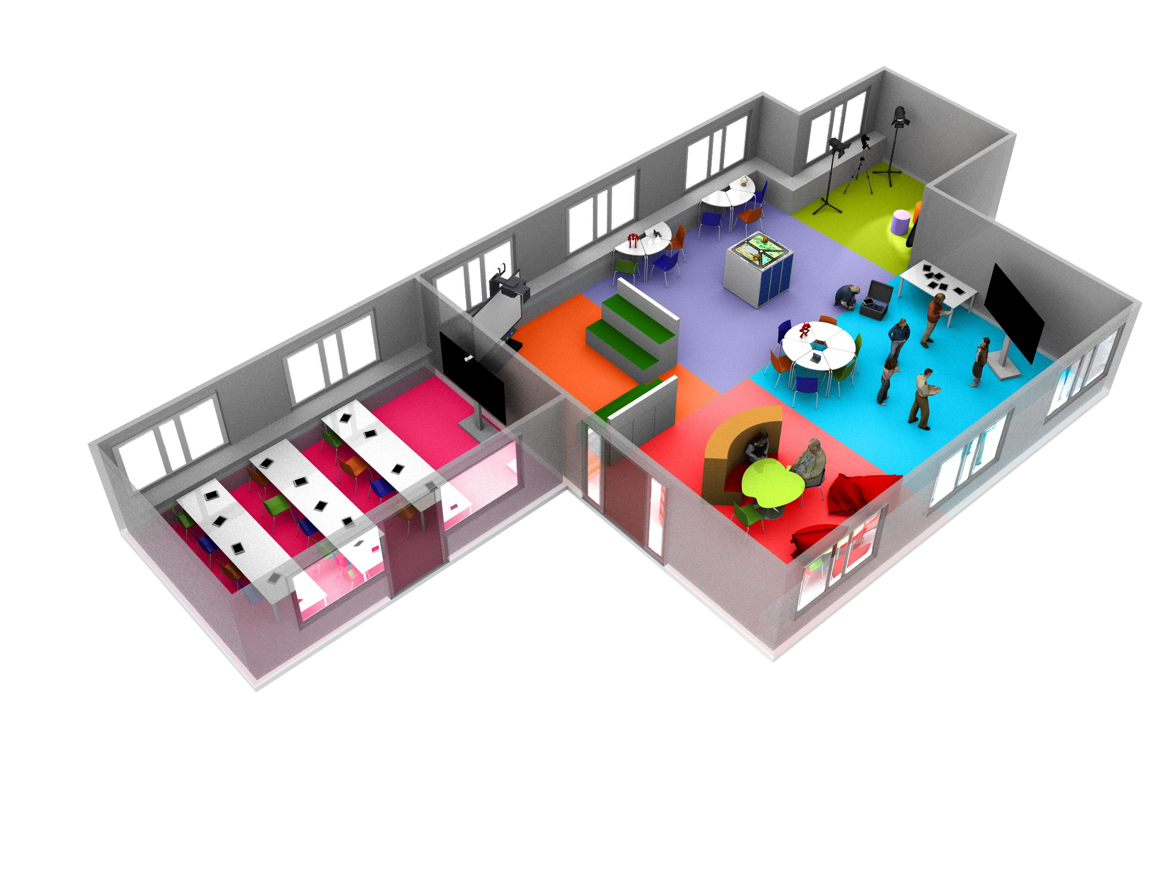
Ziua 6
In the Future Classroom Lab learning is a social matter.”
În ziua a șasea ne-a fost prezentată „Clasa Viitorului” (Future Classroom Lab), un concept al European Schoolnet, Belgia. Aceasta este împărțită în zone de învățare, iar acestea diferă ca așezare a colectivului de elevi, ca dotare tehnică etc.
Zonele de învățare sunt denumite în funcție de metoda pe care cadrul didactic alege să o folosească:

Slide 18
Cum este organizată o sală a viitorului?
Zona de investigare, unde elevii sunt încurajați să descopere și să învețe prin propria explorare în loc să fie sedentari ascultând lecții;
Zona de creativitate, unde elevii construiesc propriile materiale didactice și profesorii pot preda o gamă variată de materii;
Zona de prezentare, unde elevii lucrează în grup la proiecte și împărtășesc ceea ce au creat;
Zona de dezvoltare, unde elevii aplică ceea ce au învățat. Zonelor de învățare li se poate adapta configurația și stilul pentru a satisface nevoile particulare ale studenților.
?
Zona de comunicare, unde elevii lucrează într-un mediu liber și își împărtășesc ideile, interacțiunea cu tehnologia este la îndemână;
Cu toate acestea, dezavantajul acestei abordări este că necesită o suprafață spațioasă și investiții considerabile în dotări corespunzătoare.

Slide 19
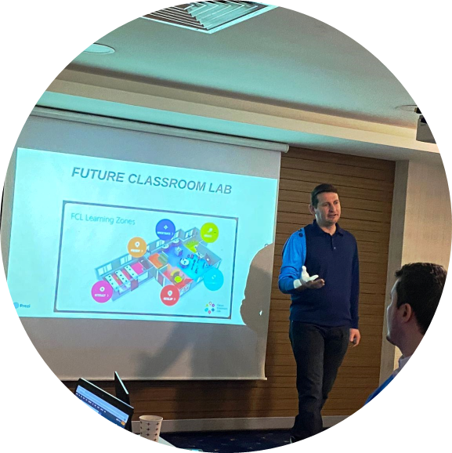
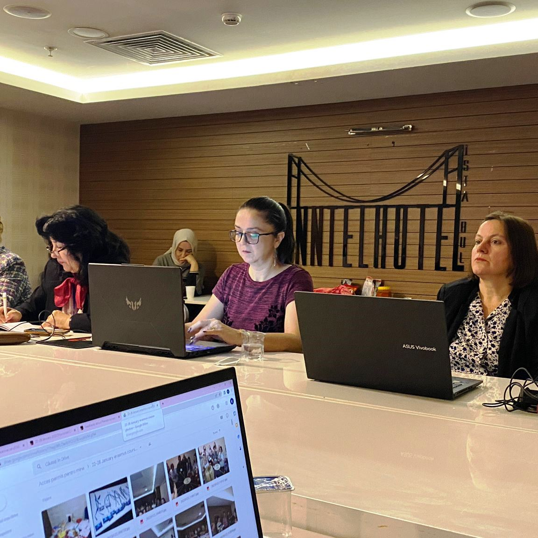

Slide 20
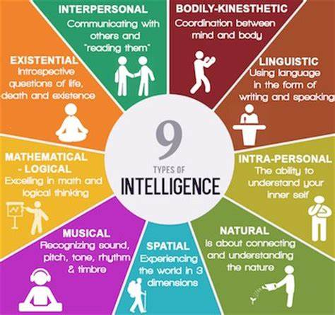
Ziua 7
Ultima zi de curs ne-a readus în atenție importanța predării prin folosirea unor metode cât mai diverse, astfel încât să ne asigurăm că fiecare copil poate învăța, indiferent ce tip de inteligență îl caracterizează.
Am participat la un test specific, în urma căruia am descoperit că în grupul nostru predomină trei tipuri de inteligență: interpersonală (persoane care lucrează și învață mai bine în echipă), logico-matematică (persoane care înțeleg mai bine reprezentările grafice, de exemplu) și lingvistică (oameni care învață ușor limbi străine și folosesc eficient comunicarea).

Slide 21
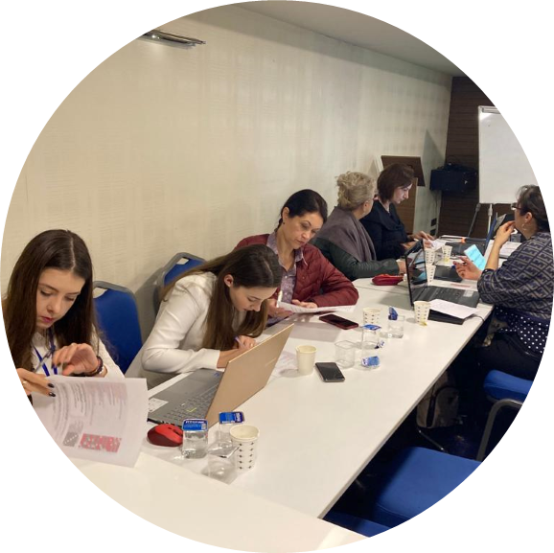
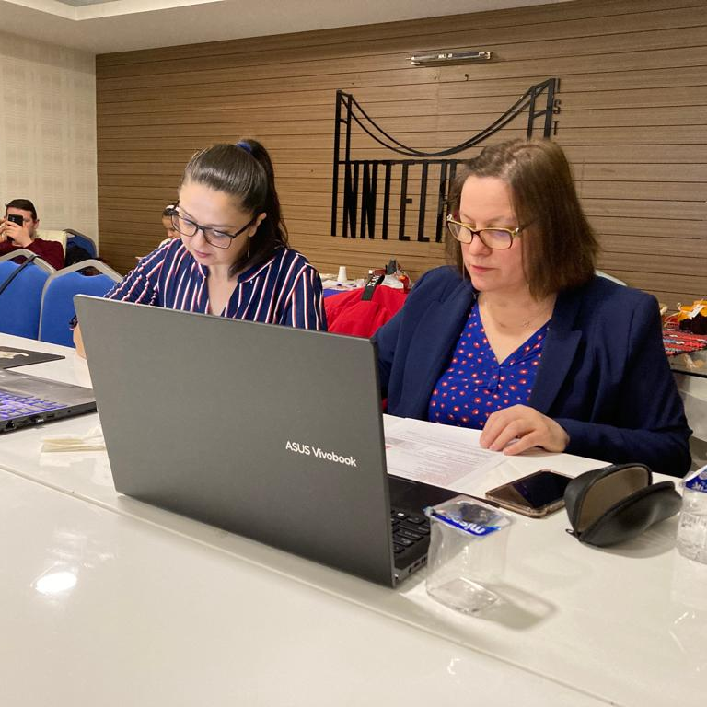

Slide 22
